Slide 1
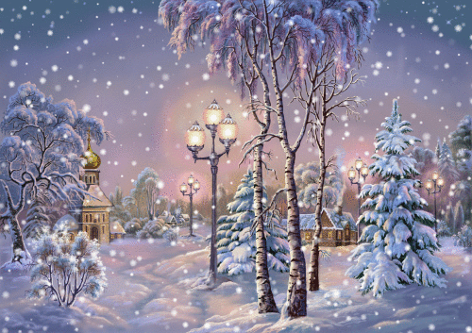
Қысқы ағаштар

Slide 2
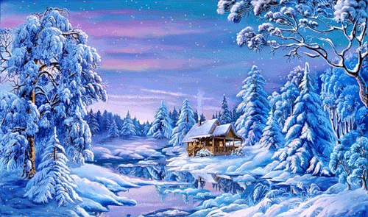
Шаттық шеңбері:
Арайлап атқан таңға сәлем,
Жылуын шашқан күнге сәлем,
Жайнап өскен бізге сәлем.
Білім беріп тәрбиелеген
Апайларым сіздерге сәлем.

Slide 3
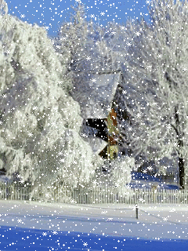
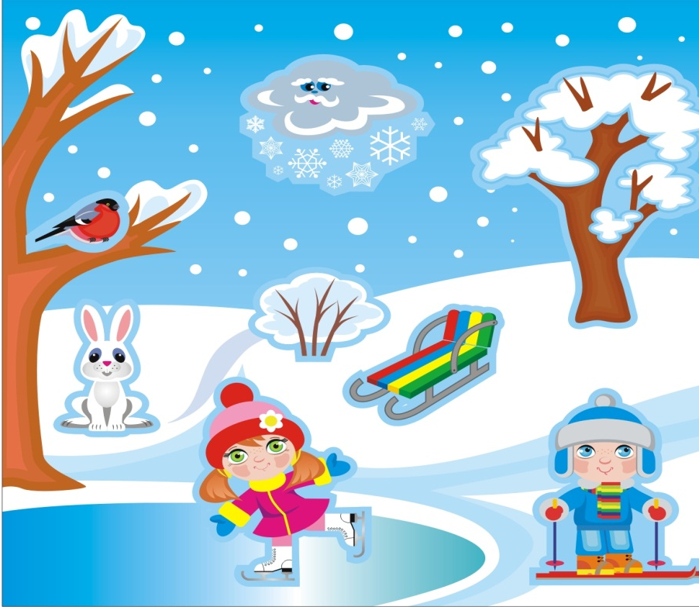
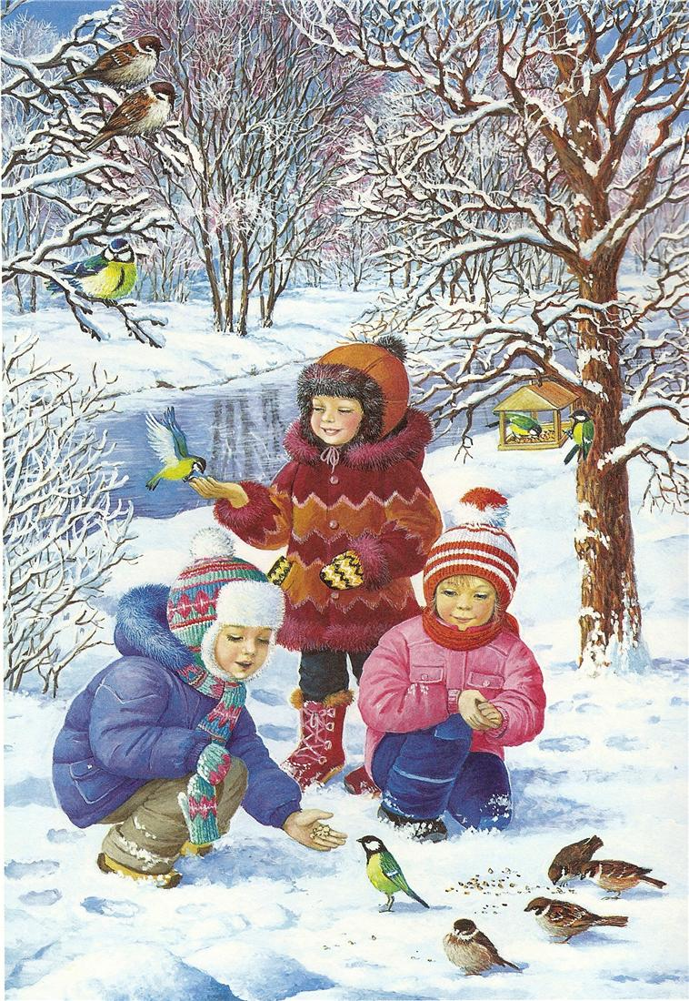
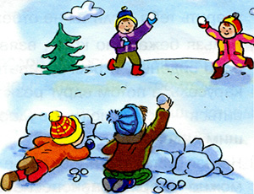

Slide 4

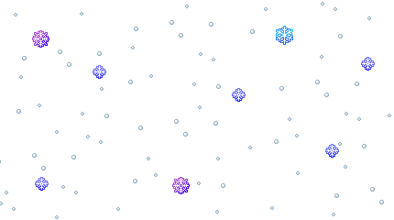
Балабақша ауласына саяхат

Slide 5
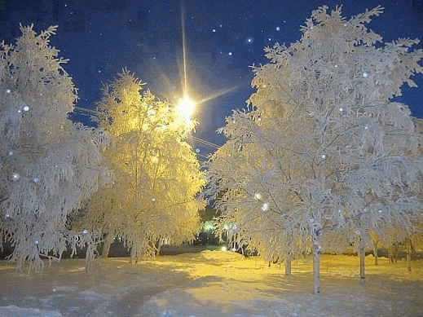
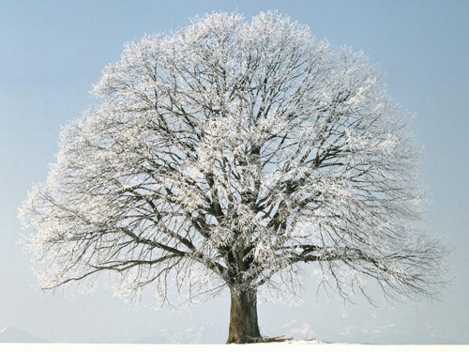
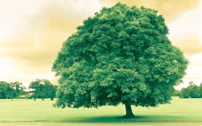
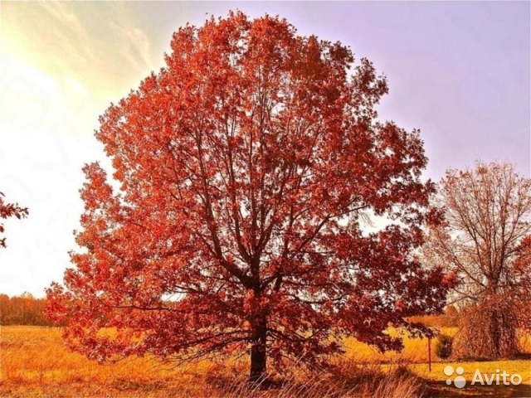
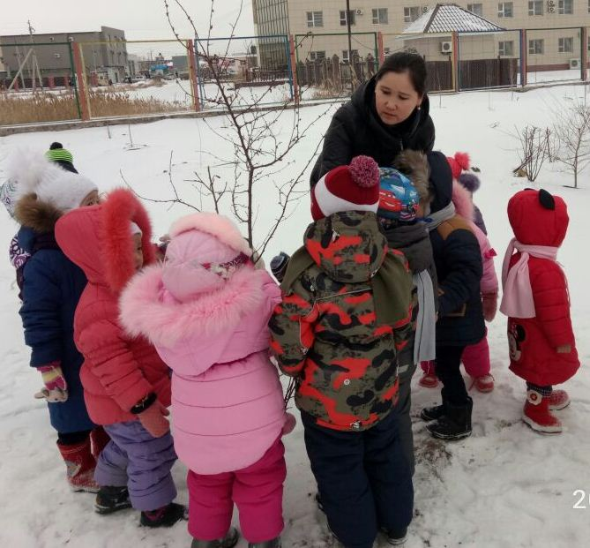
Емен ағашы

Slide 6

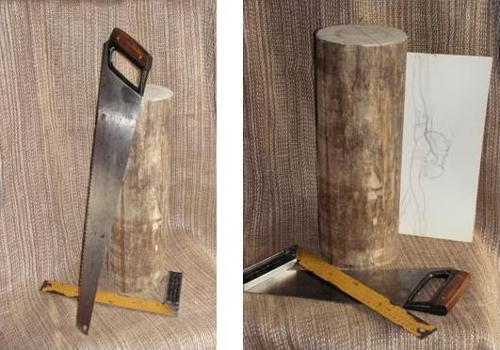
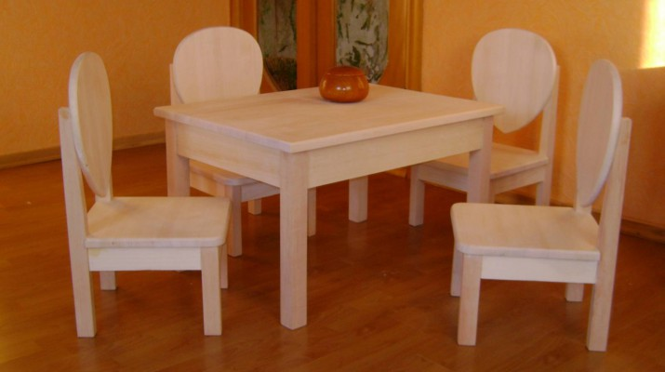
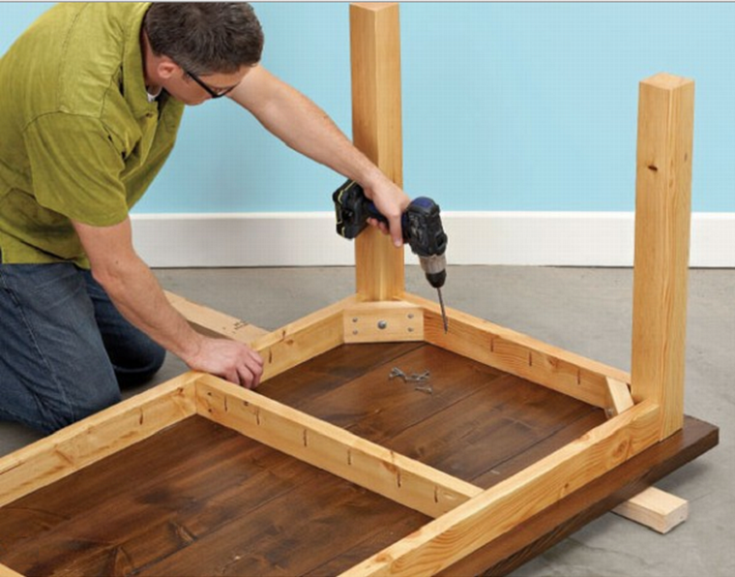
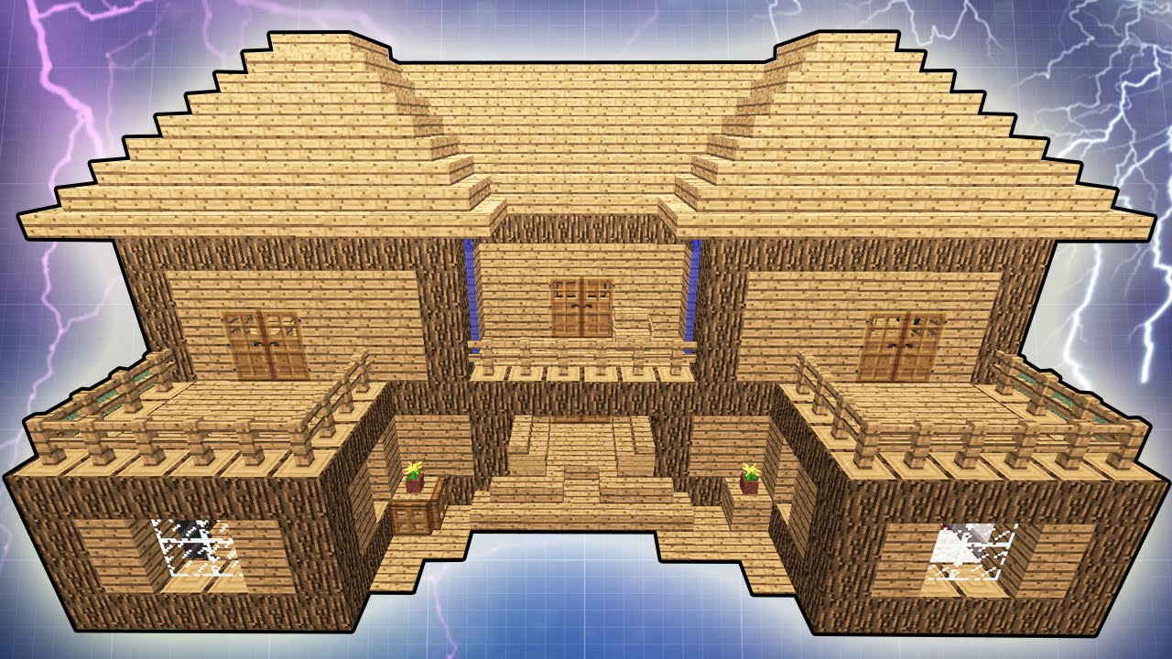

Slide 7

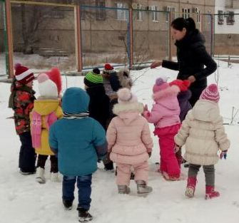
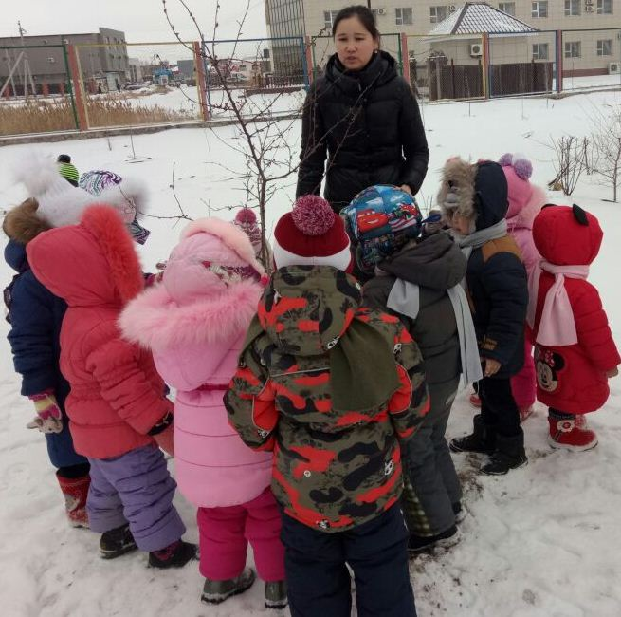
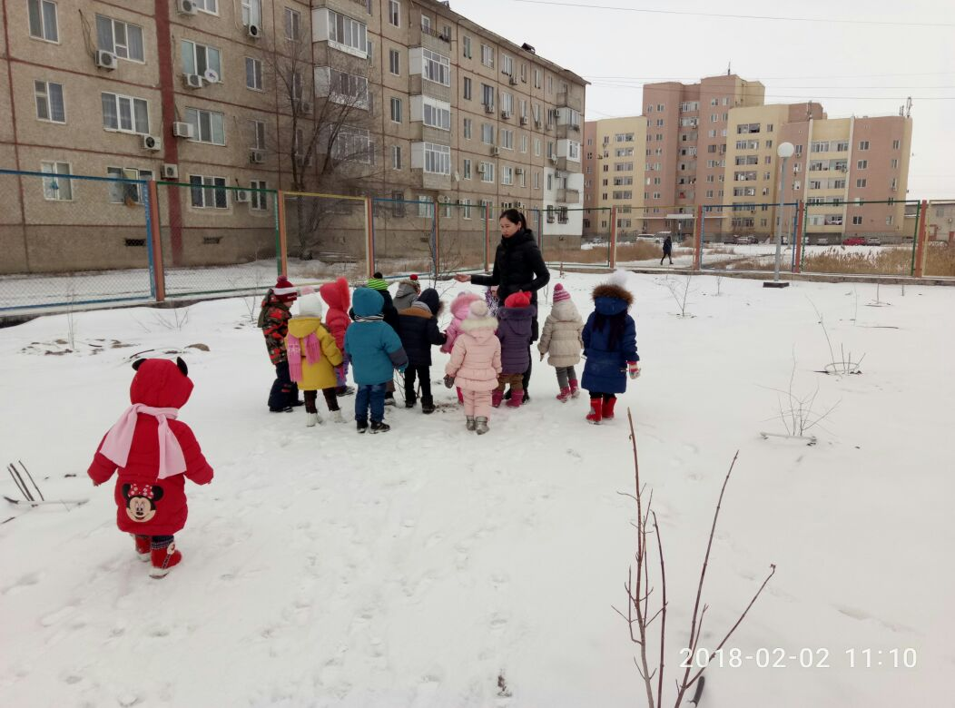

Slide 8

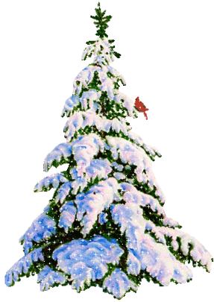
Жұмбақ жасыру
Тікен, тікен, тік пісте,
Қысы, жазы бір түсте.

Slide 9

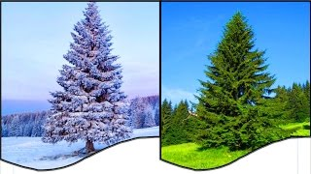
Шырша

Slide 10

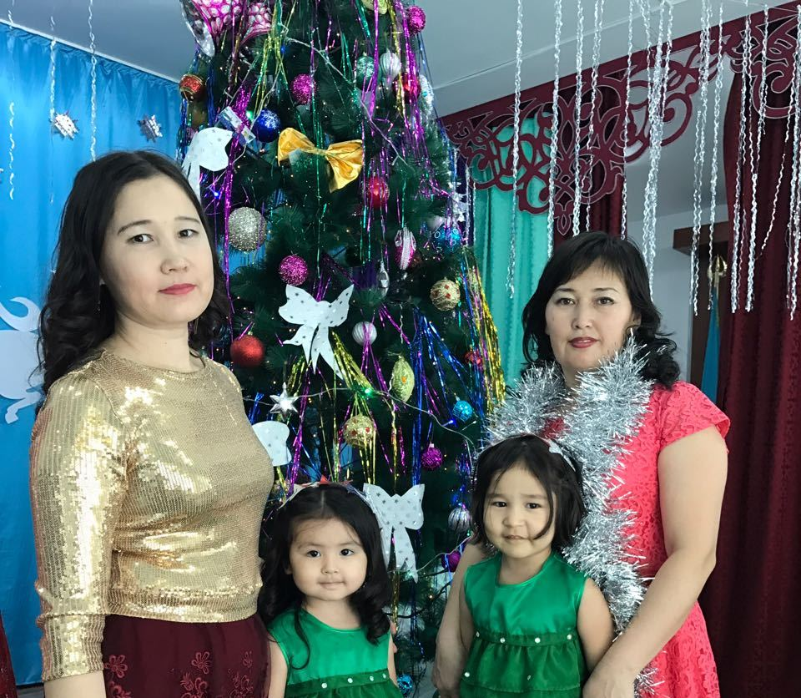
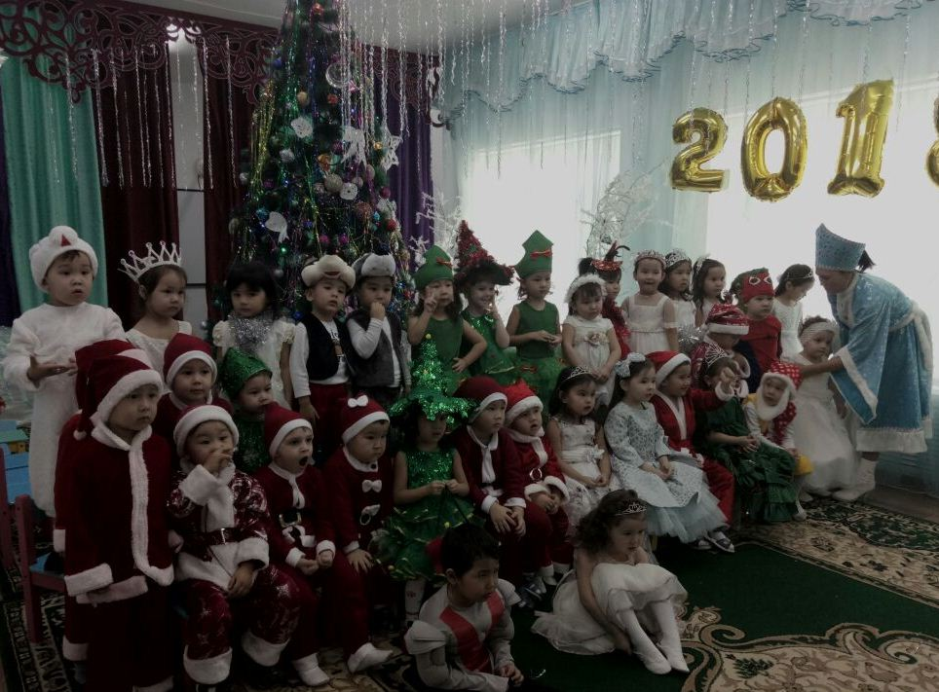
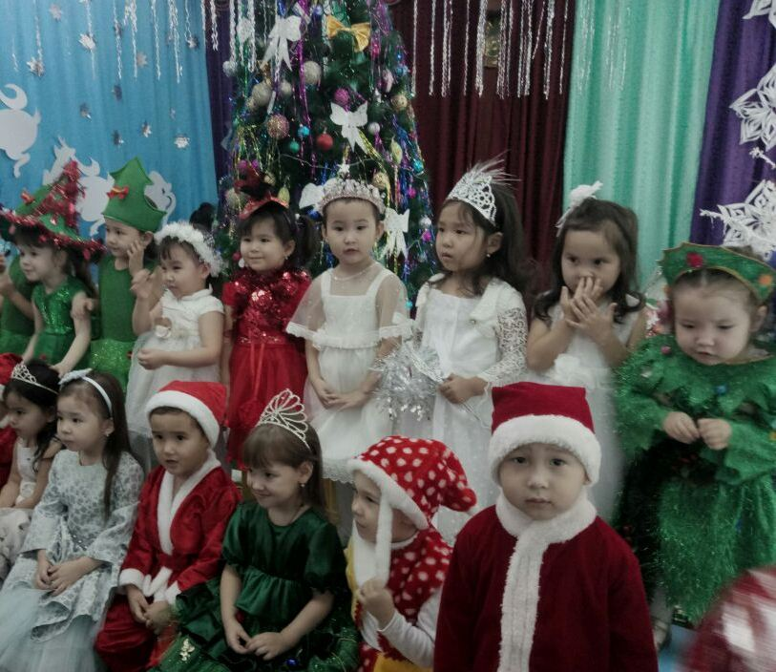

Slide 11

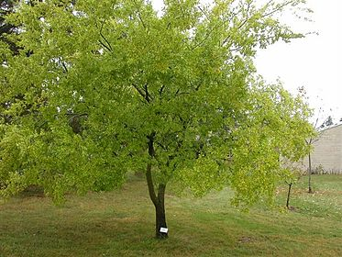
Аяздарға тоңбайды,
Аптаптарға өзін шыңдайды.
Тұрып желдің өтіне,
Иілседе сынбайды.
Көше бойы аралас,
Қаптап өскен қараағаш.
Жемісі жоқ болса да,
Саясы көп дара ағаш.

Slide 12

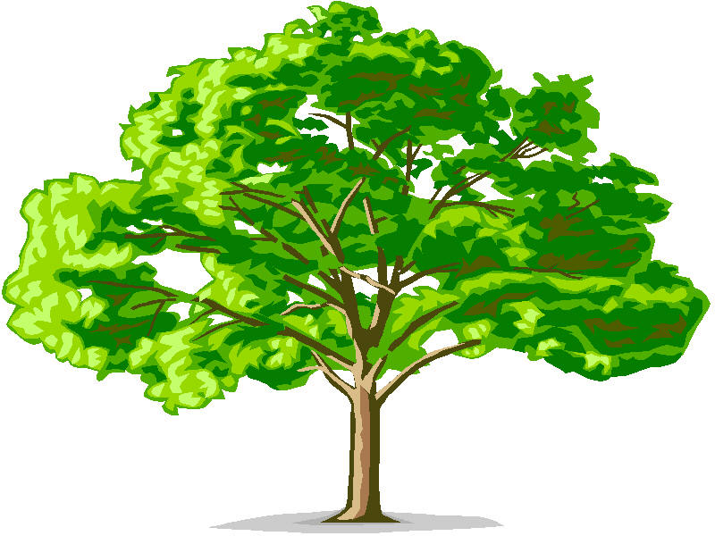

Slide 13
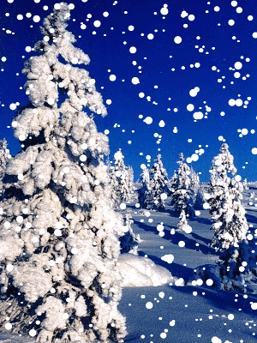
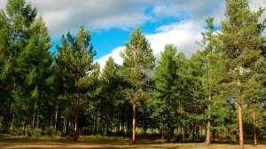
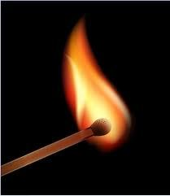
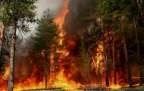


Slide 14
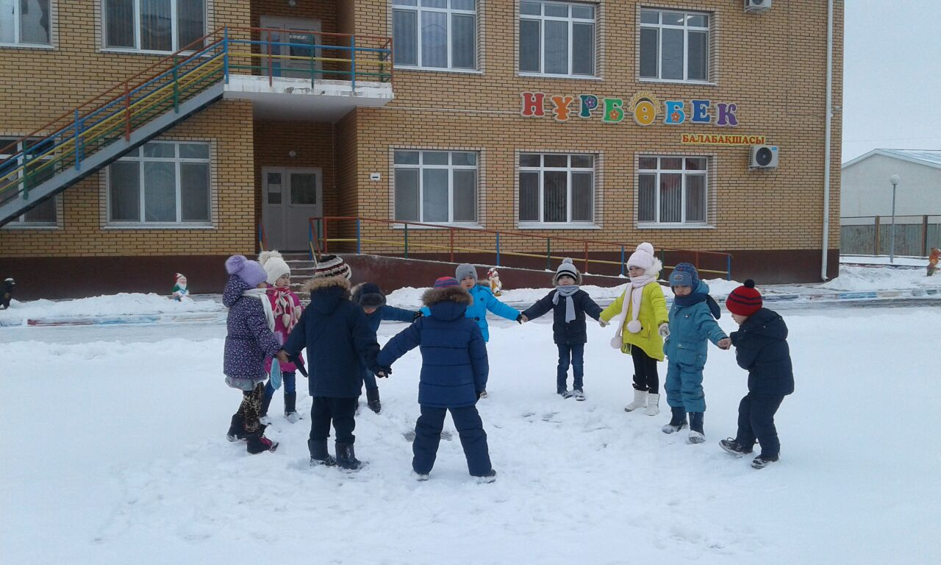

Slide 15
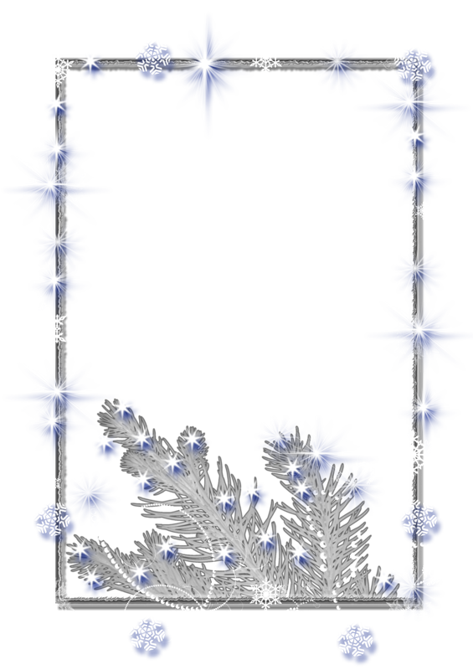


Бойды бүкпей тік ұста,
Еркін тұрып тыныста.
Жай оң қолды оң жаққа,
Жай сол қолды сол жаққа.
Екі қолды белге ұста.
Алға қарай бір адым,
Артқа қарай бір адым.
Қос аяқтап топ – топ,
Алақанды соқ – соқ.

Slide 16

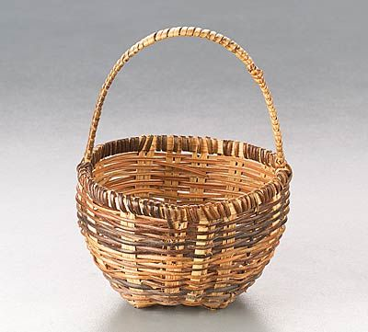


Д/о: Жапырақтарды ажырат

Slide 17


Билингвальды компонент:
Қыс – зима
Қар – снег
Емен - дуб
Шырша - елка

Slide 18


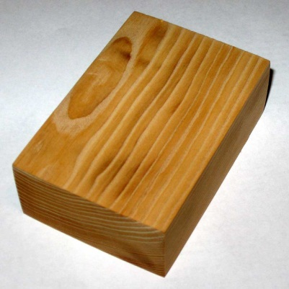
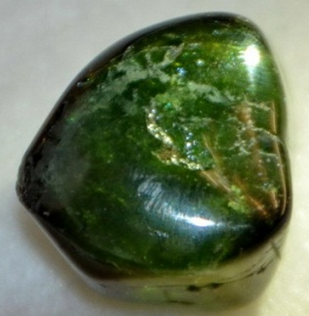

Slide 19

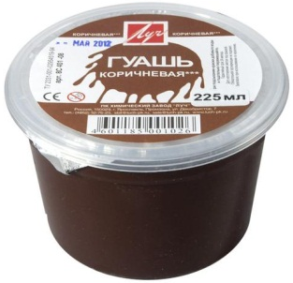
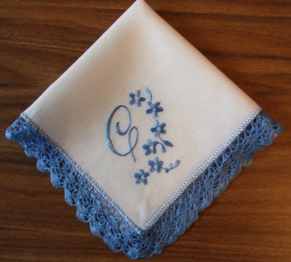
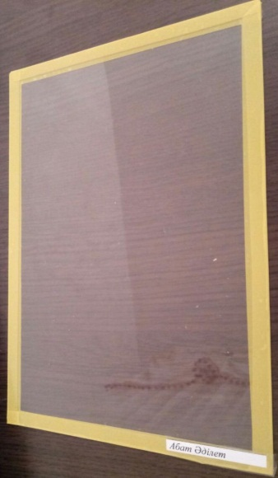
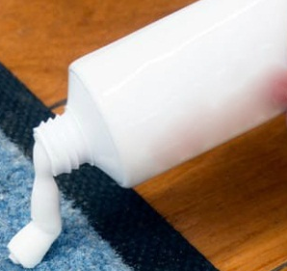
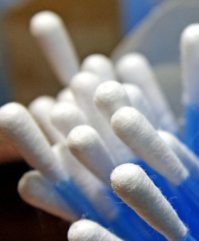


Slide 20
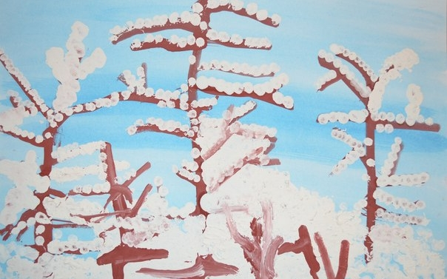

Slide 21

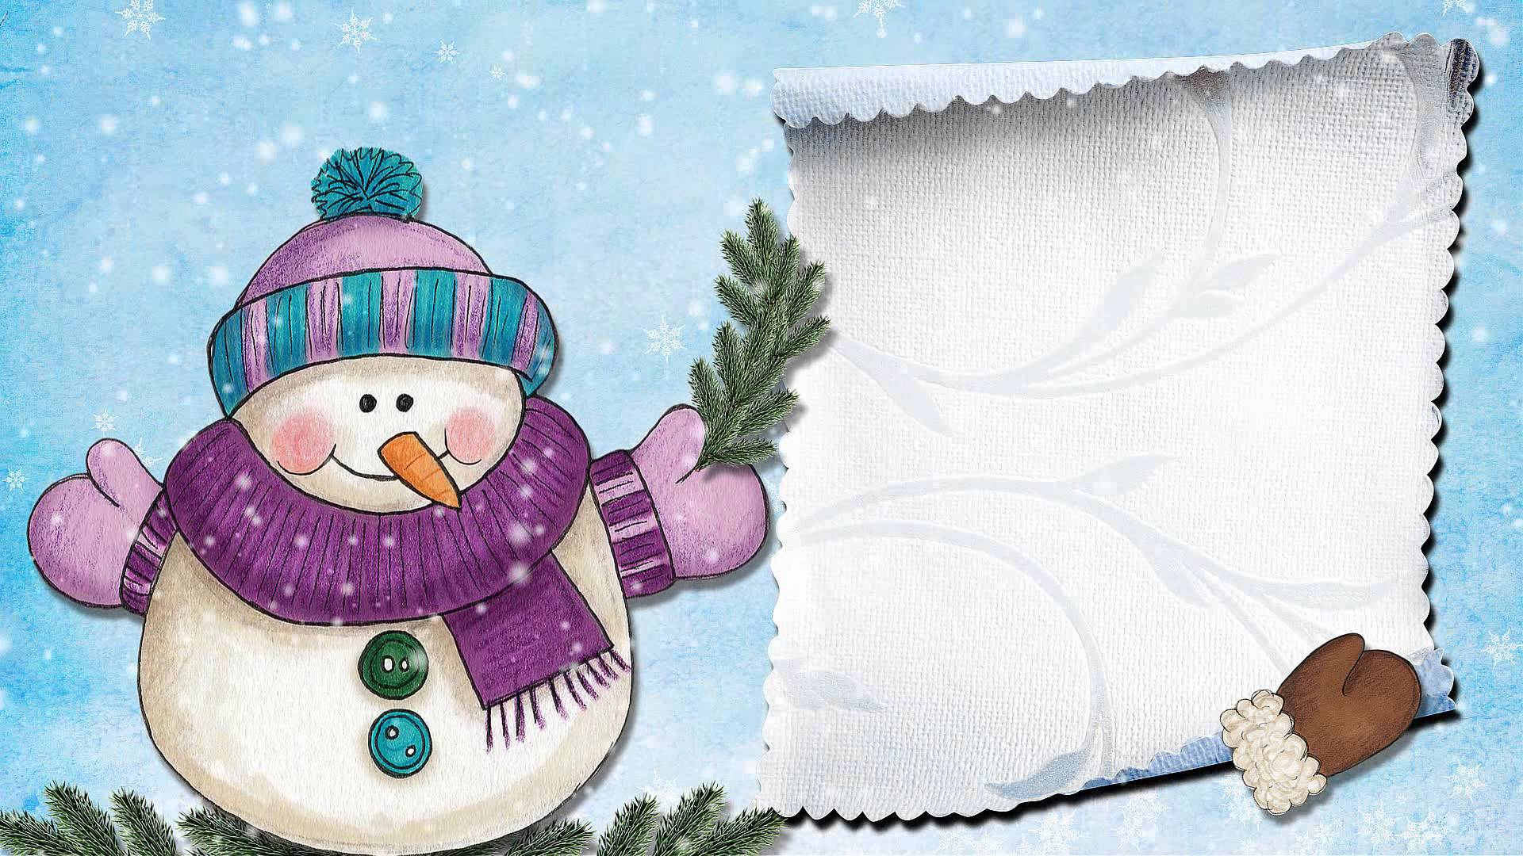
Балдай тәтті баламыз,
Айтқан тілді аламыз.
Ойынменен өседі,
Ойымыз бен санамыз.
Қол ұстасақ бәріміз,
Жарасады сәніміз.
Көріскенше күн жақсы,
Сау болыңыз бәріңіз!

